Slide 1
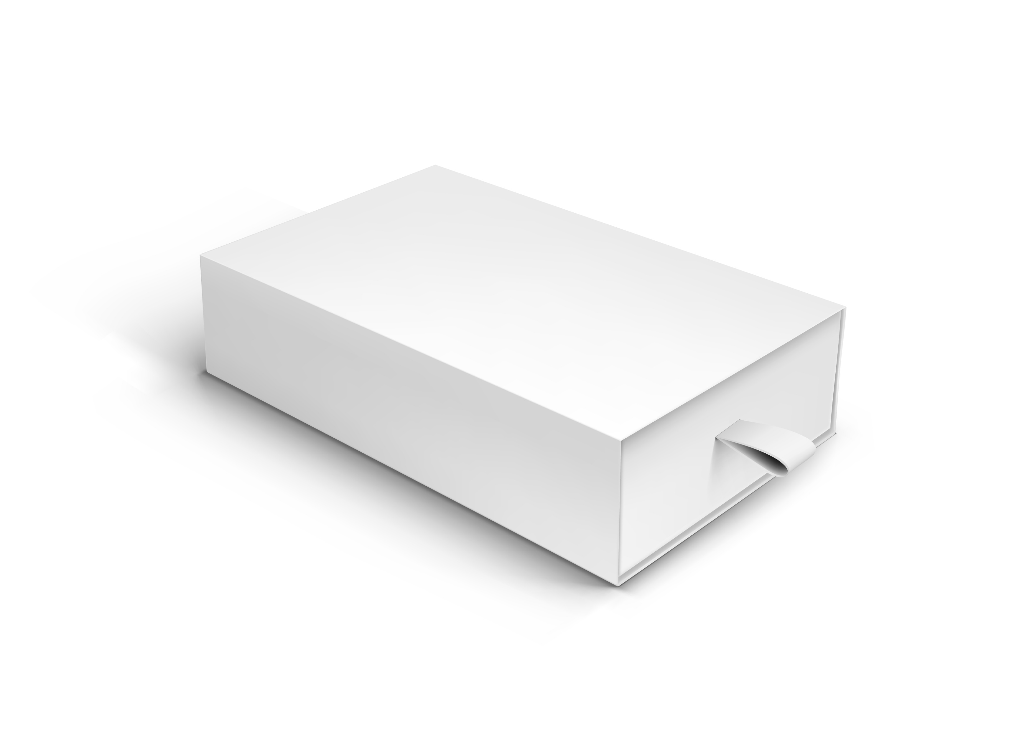
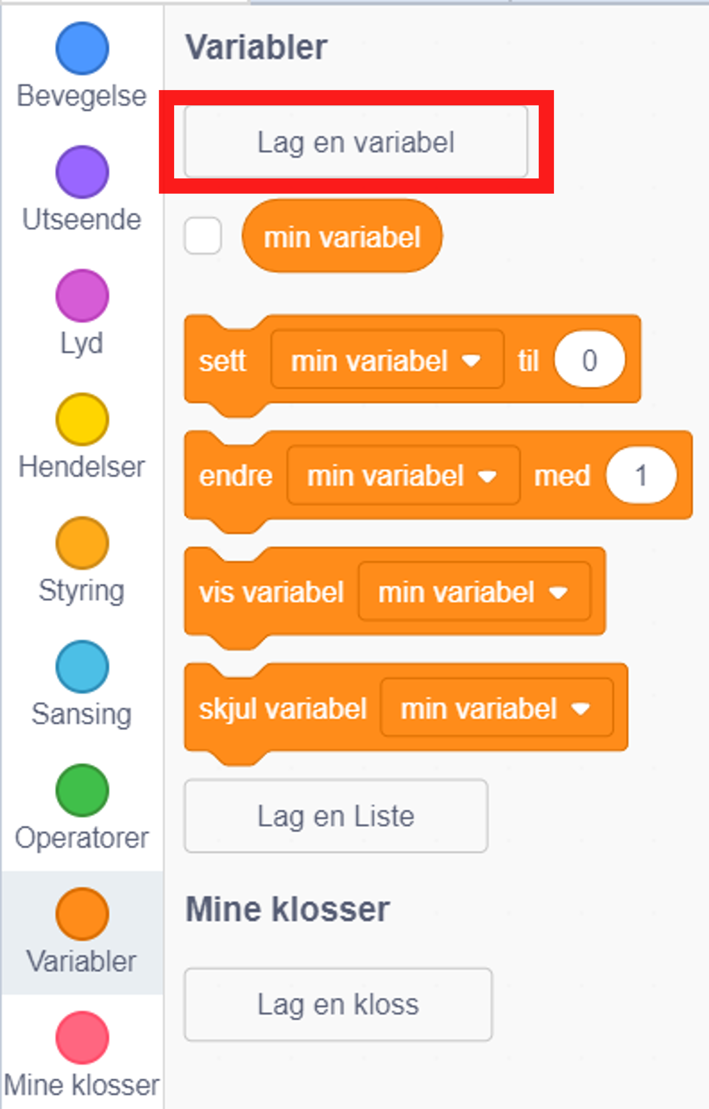
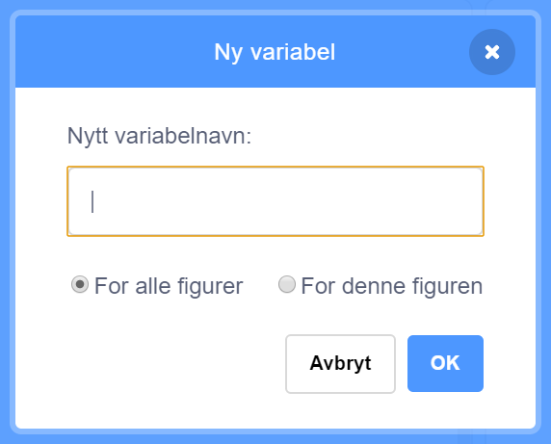
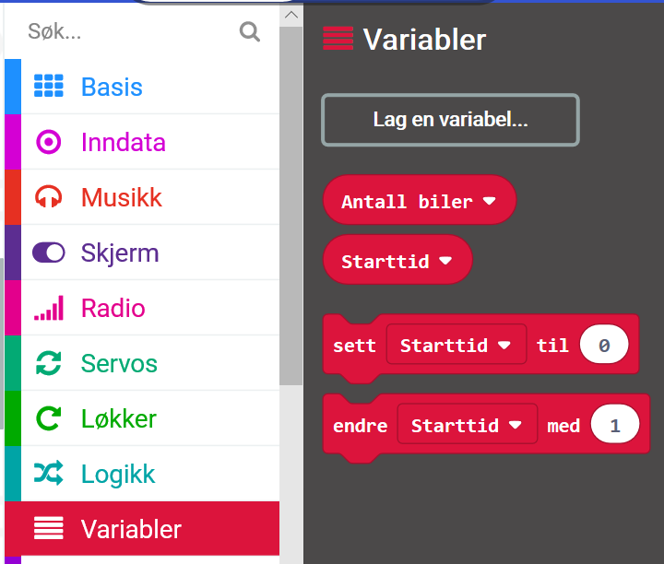
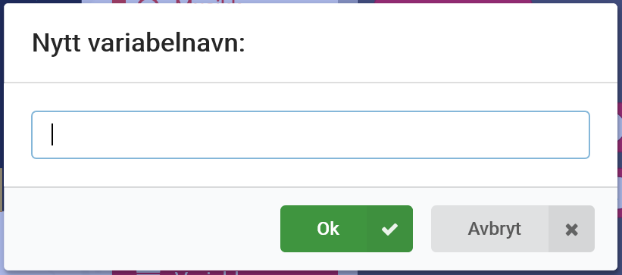
Variablar i Scratch og MakeCode
Ein variabel er som ei lita skuffe som kan innehalde ein verdi. For å kunne utføre reknestykke, treng vi skuffer til å ha tala våre i. Kvar gong du puttar eit nytt tal i skuffa, forsvinn det gamle, for skuffene er små og har berre plass til det nyaste talet.
Det finst fire typar variablar:
Heiltal – Tal utan desimalar
Desimaltal – Tal med desimalar
Tekst/strenger – Ord eller bokstavar
Boolske verdiar – Sant eller usant
______________________________________________________________
Variablar er nyttige når ein skal kunne lage eit program som kan rekne ut reknestykke med ulike tal, utan å endre heile programmet. I tillegg kan variablar bli brukte for å halde styr på talet på rundar i ei lykkje med ein tellevariabel. Sjå Pythonheftet for meir om variablar.
Variablar i Scratch
For å kunne lage variablar i Scratch, må du finne menyen for variablar – han er mørk oransje. Så må du trykke på den øvste knappen der det står Lag en variabel. På figuren her markert med raudt.
Da dukker dette vindauget opp, og du lagar eit namn på variabelen din.
Dette gjentek du til du har mange nok variablar.
_____________________________________________________________________________
Variablar i MakeCode
For å kunne lage variablar i MakeCode, må du finne menyen for variablar – han er raud. Så må du trykke på den øvste knappen der det står Lag en variabel. På figuren markert med raudt.
Da dukkar dette vindauget opp, og du lagar eit namn på variabelen din.
Dette gjentek du til du har mange nok variablar.

